Slide 1

ALOJAMENTO CONJUNTO EM TEMPOS DE COVID 19
CARLOS MORENO ZACONETA
SOCIEDADE DE PEDIATRIA DO DF
JUNHO 2020
www.paulomargotto.com.br

Slide 2

ALCON EM TEMPOS DE COVID
Durante a gripe espanhola de 1918 menos de 3% dos médicos eram mulheres. A relação homem mulher era aproximadamente 32:1
Segundo relatório da SBP de 2018, dos 40 mil pediatras brasileiros 74% são mulheres, a relação homem mulher é de 0,35.
Esse retrato demográfico tem implicâncias profundas.

Slide 3


Characteristics of Health Care Personnel with COVID-19 — United States
Weekly / April 17, 2020 / 69(15);477–481
Houve 92982 casos de Covid notificados entre profissionais de saúde nos estados unidos , de acordo com o CDC.
73% dos casos eram do sexo feminino.
Mulheres doentes impactarão profundamente a dinâmica laboral e familiar.
Precisamos cuidar das super mulheres pediatras, enfermeiras, fisioterapeutas, nutricionistas, psicólogas, etc.

Slide 4
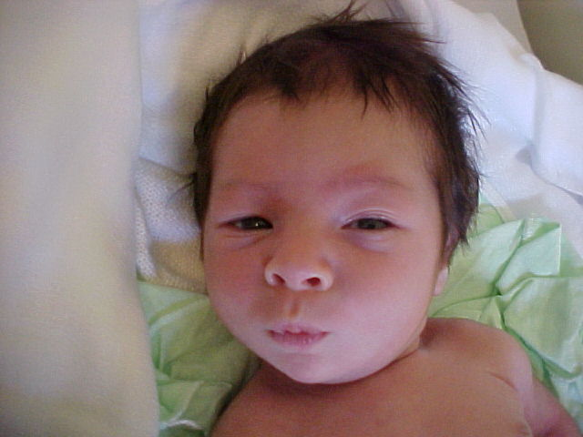
Para que mesmo a gente fica no hospital depois do parto?

Slide 5
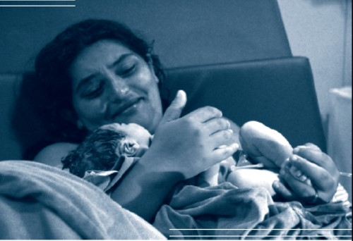
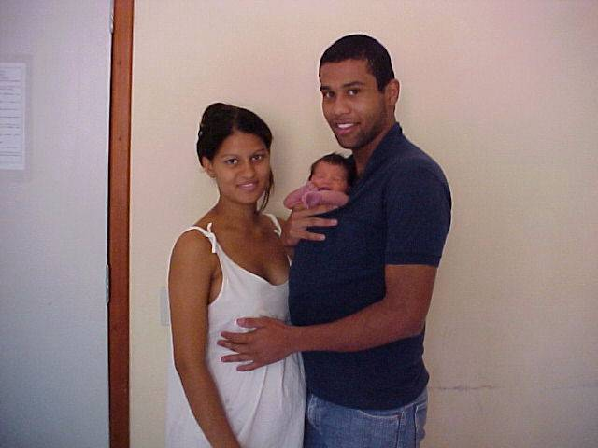
ALOJAMENTO CONJUNTO
Sistema hospitalar em que a mãe e o RN se localizam na mesma área física , desde logo após o nascimento até a alta hospitalar.

Slide 6
OBJETIVOS DO ALOJAMENTO CONJUNTO
Fortalecer o vinculo mãe-pai-bebê.
Promover o aleitamento materno.
Auxiliar nos problemas mais frequentes relacionados à amamentação.
Oferecer aos pais a possibilidade de aprender corretamente os cuidados necessários aos primeiros dias de vida do RN: cuidados com o umbigo, posição para dormir, transporte seguro, frequência das eliminações, etc.

Slide 7
OBJETIVOS DO ALOJAMENTO CONJUNTO
Identificar por meio da anamnese e do exame físico, condições que coloquem em risco a mãe ou o bebê : malformações congênitas, icterícia, infecções, uso de drogas, etc.
Realizar os testes de triagem para cardiopatias congênitas, perda auditiva, erros inatos do metabolismo, etc. Testes de alta sensibilidade,
Interação com equipe multidisciplinar composto a principio por médico e enfermeira mas podendo incluir fonoaudiólogo, psicólogo, nutricionista, assistente social, etc.

Slide 8
Aleitamento materno em tempos de Covid 19
Até o momento não existe documentação de transmissão pelo leite materno
Afim com o CDC norte americano e o RCOG de Londres, a SBP recomenda a amamentação em mães suspeitas ou infectadas e orienta que ao amamentar a mãe deve
  lavar AS MÃOS antes de tocar no bebê na hora da mamada
  USAR MÁSCARA FACIAL DURANTE A AMAMENTAÇÃO
O Aleitamento Materno deve ser a primeira opção de alimentação para RN de mãe com suspeita ou confirmação de COVID 19

Slide 9
Breastfeeding and coronavirus disease-2019: Ad interim indications of the Italian Society of Neonatology endorsed by the Union of European Neonatal & Perinatal Societies
CONSIDERANDO que as mães infectadas pelo coronavírus provavelmente já colonizaram seus bebês, a amamentação continuada tem o potencial de transmitir anticorpos maternos protetores ao bebê através do leite materno. Portanto, a amamentação deve continuar com a mãe praticando cuidadosamente a lavagem das mãos e o uso de uma máscara durante a amamentação, para minimizar a exposição viral adicional ao bebê
Matern Child Nutr. 2020;e13010.

Slide 10
Medicações e Aleitamento Materno
O mundo está vivendo momentos de grandes incertezas.
A SBP não recomenda o uso de cloroquina ou hidroxicloroquina, associada ou não a macrolideos no tratamento ou prevenção de COVID 19 em crianças (SBP 29/5/2020)
Não existe consenso entre os médicos a respeito das indicações de medicação em adultos.
Algumas pessoas optam por usar medicações mesmo sem prescrição médica.
Mães que usam as medicações em investigação, podem manter a amamentação?

Slide 11
Compativel ○ Incompativel ○ Uso criterioso ○
Hidroxicloroquina.................................. Compatível com a amamentação
Azitromicina............................................. Compatível com a amamentação
Ivermectina............................................. Uso criterioso durante a amamentação*
* Não há efeitos adversos relatados em lactentes. Concentração muito pequena no leite materno entre 4 e 6 horas após o uso. Não contraindica a amamentação.
Drugs and Lactation Database (LactMed)

Slide 12
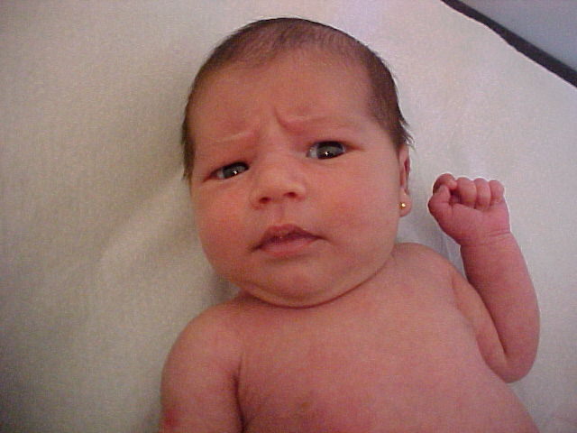
A ALTA PRECOCE É MAIS SEGURA PARA O RECÉM NASCIDO EM TEMPOS DE COVID?
A intenção da alta precoce (< 48 horas) é de evitar que o RN fique exposto a aglomeração em ambiente hospitalar, aumentando o risco de adoecer.
A alta precoce não é isenta de riscos.

Slide 13
A ALTA PRECOCE É MAIS SEGURA PARA O RECÉM NASCIDO EM TEMPOS DE COVID?
O Aleitamento Materno está bem estabelecido?
Tem fatores de risco para desidratação por baixa ingesta? Pesou na alta?
Tem risco de icterícia patológica?
Teste do coraçãozinho?
Teste do pezinho?

Slide 14
A ALTA PRECOCE É MAIS SEGURA PARA O RECÉM NASCIDO EM TEMPOS DE COVID?
Tem risco infeccioso?
Tem risco de hipoglicemia ?
É prematuro tardio?
´Tem peso adequado para a idade gestacional?
Quando será reavaliado?
Qual será o serviço que procurará em caso de intercorrências?

Slide 15
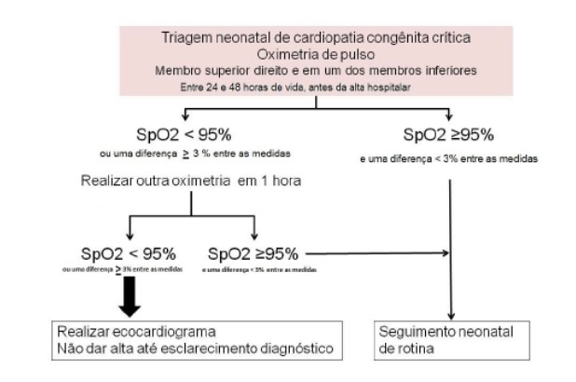
Triagem Neonatal de Cardiopatia Congênita Crítica
O teste do coraçãozinho deve ser realizado entre-24-48 horas de vida.
Deve ser realizado por médico ou enfermeira bem treinado.
Os casos que deram positivo mas não se sustentam no tempo devem avaliados individualmente.
SBP 2011

Slide 16

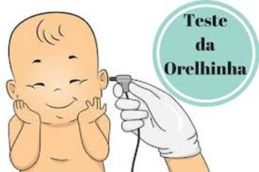



Triagem Auditiva Neonatal Universal (TANU)
O teste da orelhinha é lei desde 2010
Estima-se que a perda auditiva congênita seja 1,7/1000 nascimentos.
Se considerarmos os bebês com Indicadores de risco para deficiência auditiva auditiva (IRDA), aumenta em 10 vezes.

Slide 17
Indicadores de risco para deficiência auditiva (IRDA)
História familiar de surdez permanente na infância.
Hiperbilirrubinemia com exsanguineotransfusão
Uso de aminoglicosídeos por mais de 5 dias
Asfixia ou encefalopatia hipóxico-isquêmica
Uso de oxigenação extracorpórea (ECMO)
Infecções intraútero por TORCHS e meningite
Malformações craniofaciais
Microcefalia congênita
Hidrocefalia congênita
Anormalidades do osso temporal
Síndromes que cursam com surdez

Slide 18
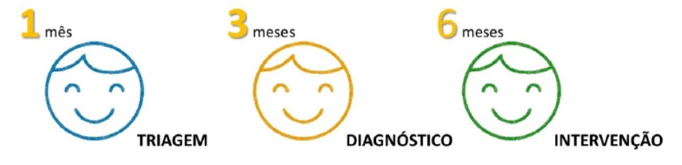
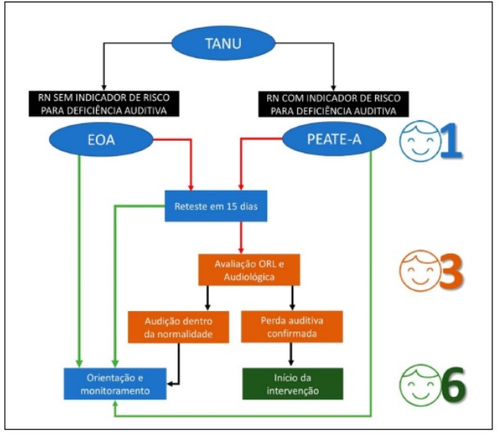

Slide 19
Triagem Auditiva Neonatal Universal (TANU)em tempos de COVID
Recomenda-se realizar o teste sempre que possível, antes da alta
Caso alterado ou não realizado, não há urgência de realização logo após a alta, priorizar o isolamento.
Nas consultas ambulatoriais , tentar atingir a meta 1-3-6.
SBP, SBF, SOB 2020

Slide 20
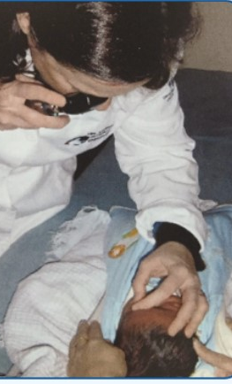
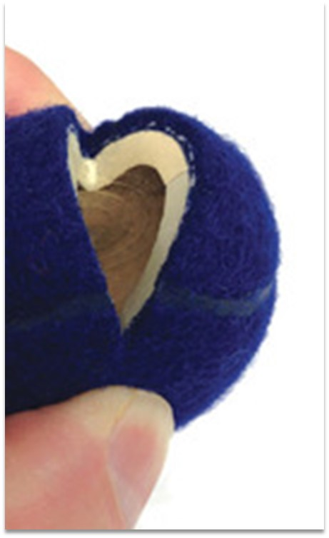
TESTE DO REFLEXO VERMELHO
Colocar o oftalmoscópio com a lente ajustada em “zero”
Colocar a luz a 50 centímetros
Iluminar as pupilas e olhar através do orifício do aparelho.

Slide 21
Causas de Reflexo vermelho alterado
Catarata congênita
Glaucoma congênito
Retinoblastoma,
Inflamações intraoculares
Descolamento de retina
Vascularização fetal persistente
Hemorragia vítrea.
Estrabismo
Malformações

Slide 22

Se Você Acordou Agora...
O aleitamento materno é a primeira opção para filhos de mulheres COVID +
As medicações não contraindicam a amamentação.
Não tenha pressa na Alta e não dê alta precoce se não tem garantia de seguimento.
Individualize os casos de teste do RV ou coração alterado.
Cuide das suas profissionais também
Não perca a oportunidade impar de EDUCAR PARA A VIDA NO ALCON.

Slide 23
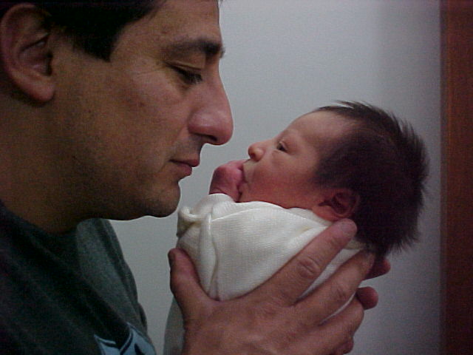
MUITO OBRIGADO!

